Slide 1
Тема выступления: «Правовой статус и функции научных организаций по изучению Арктики и их взаимодействие с Советским государством в 1920-1930 -х годах». при финансовой поддержке РФФИ в рамках научного проекта «Правовая политика Советского государства в сфере развития науки» (исследовательский проект № 21-011-43026)

Slide 2
Выбор темы
Советские научные исследования в Арктике носили прорывный характер, это было одно из основных направлений развития советской науки
Исследование данного вопроса проводится в рамках гранта РФФИ по теме: «Правовая политика Советского государства в сфере развития науки».
Члены научного коллектива – О.Д. Максимова,
А.В. Армашова, Д.Д. Максимова, М.О. Окунева.

Slide 3
О терминах, которые использовались для обозначения российской Арктики в советское время
Север,
Русский Север,
Северные моря,
полярные территории,
арктические пространства,
Крайний Север,
Арктика
В советское не было устоявшегося единого термина для обозначения региона, который в настоящее время на основе российского законодательства называется Арктика и Арктическая зона

Slide 4
Указ Президента РФ от 5 марта 2020 г. N 164 «Об Основах государственной политики Российской Федерации в Арктике на период до 2035 года» дает законодательные определения терминов «Арктика» и «Арктическая зона Российской Федерации»
а) Арктика - северная полярная область Земли, включающая северные окраины Евразии и Северной Америки (кроме центральной и южной частей полуострова Лабрадор), остров Гренландия (кроме южной части), моря Северного Ледовитого океана (кроме восточной и южной частей Норвежского моря) с островами, а также прилегающие части Атлантического и Тихого океанов;
б) Арктическая зона Российской Федерации - сухопутные территории, определенные Указом Президента Российской Федерации от 2 мая 2014 г. N 296 «О сухопутных территориях Арктической зоны Российской Федерации», а также прилегающие к этим территориям внутренние морские воды, территориальное море, исключительная экономическая зона и континентальный шельф Российской Федерации.

Slide 5
Проблема, которую предполагалось рассмотреть
при изучении научных учреждений и институтов, занимавшихся изучением Арктики в советский период обращает на себя множественность различных институтов и научных центров, которые проводили научные исследования в Арктике

Slide 6
Изучение вопроса позволяет сгруппировать научные организации по изучению Арктики на две группы: 1) академические; 2) созданные Советским государством в 1920-1930 годы Кроме того, можно выделить: а) специализированные научные учреждения и б) научные организации, которые занимались арктическими проблемами наряду с другими вопросами

Slide 7
Полярная комиссия Академии наук - председатель А.П. Карпинский и секретарь А.И. Толмачёв
Интерес к Арктике возрос еще в начале XX века в Российской империи, особенно после географических открытий в 1913-1914 г.г. экспедицией на кораблях «Таймыр» и «Вайгач». Это важное событие послужило поводом для создания Полярной комиссии АН Российской империи.
Основными причинами возникновения Полярной комиссии (ПК) стали: 1) необходимость организации планомерного исследования арктических пространств; 2) отсутствие компетентного учреждения, которое могло бы выносить заключение о степени материальной подготовленности экспедиций и обоснованности их научных целей и задач; 3) отсутствие в России законодательства, регулирующего процесс отправки полярных экспедиций

Slide 8
Полярная комиссия Академии наук
Если до революции Полярная комиссия не имела четко установленного правового статуса, то в советский период с 1927 г. в связи с реорганизацией АН СССР и принятием её нового устава, все её учреждения должны были подготовить новые положения. В «Положении» 1930 г., часто использовались слова «способствовать» и «содействовать», например:
«а) способствовать изучению… полярных окраин СССР;
в) содействовать предпринимаемым другими учреждениями исследованиям в полярных странах путём консультации, дачи отзывов по проектам исследований и т.п.;
д) способствовать опубликованию научных трудов по полярным странам;
е) способствовать распространению сведений о полярных странах среди широких слоёв населения».

Slide 9
Якутская комплексная экспедиция Академии Наук 1925-1930 г.г.
Идея научного изучения территории республики возникла в период работы I Всеякутского съезда советов.
В марте 1924 г. М.К. Аммосов обратился в Российскую Академию наук с просьбой помочь в изучении территории Якутии.
7 апреля 1925 г. Совет Народных Комиссаров СССР постановил: для исследования производительных сил Якутской республики силами Академии наук создать экспедицию.
Ее поочередно возглавляли академики С.Ф. Ольденбург, А.Е. Ферсман, Ф.Ю. Левинсон-Лессинг и В.Л. Комаров.

Slide 10
Якутская комплексная экспедиция Академии Наук 1925-1930 г.г.
Основными направлениями для научного изучения территории республики в то время были:
смертность и прирост населения;
скотоводство, включая собаководство и оленеводство;
земледелие;
пушной и рыбный промыслы;
кустарная промышленность

Slide 11
Ассоциация научных учреждений по изучению северных морей
Главный организатор – Н.М. Книпович
Проект Устава в июле 1928 года был создан Подготовительной комиссией при СНК СССР

Slide 12
Устав Ассоциации научных учреждений по исследованию северных морей (ЦГАНТД СПб. ф. Р-369, оп. 11, д. 29. л. 3)
1. Ассоциация научных учреждений по исследованию северных морей имеет своей целью согласование и планирование научных и научно-промысловых работ отдельных учреждений, входящих в Ассоциацию, как в оперативном, так и в методологическом отношении, и согласование их с запросами правительственных и хозяйственных организаций.

Slide 13
Устав Ассоциации научных учреждений по исследованию северных морей
2. В состав ассоциации входят следующие учреждения:
1) Академия наук,
2) Главное гидрографическое учреждение,
3) Главная геофизическая обсерватория,
4) Географическое общество,
5) Морской научный институт,
6) Государственный гидрологический институт,
7) Мурманская биологическая станция,
8) Институт изучения Севера,
9) Институт рыбного хозяйства,
10) Отдел прикладной ихтиологии Государственного института опытной Агрономии.
Ассоциация состояла в ведении Отдела научных учреждений при СНК РСФСР.

Slide 14
Советские институты – Плавморнин
«В целях всестороннего и планомерного исследования Северных морей, их островов, побережий, имеющих в настоящее время государственно-важное значение, учредить при Народном комиссариате просвещения Плавучий морской научный институт с отделениями: биологическим, гидрологическим, метеорологическим и геологическо-минералогическим. Районом деятельности Института определить Северный Ледовитый океан с его морями и устьями рек, островами и прилегающими к нему побережьями РСФСР Европы и Азии».
Декрет СНК «Об учреждении Плавучего морского научно-исследовательского института для исследования северных морей (Плавморнин)», март 1921 года

Slide 15
Северная научно-промысловая экспедиция ВСНХ 1920-1924 гг.
с 1925 г. - Институт по изучению Севера,
с 1930 г. - Всесоюзный арктический институт,
с 1938 г. - Арктический научно-исследовательский институт,
с 1958 г. - ААНИИ

Slide 16
Положение об Институте по изучению Севера
Приказом по ВСНХ СССР от 2 марта 1925 года Северная научно-промысловая экспедиция была переименована в Институт по изучению Севера. (ЦГАНТД СПб. ф. Р-369, оп. 11, д. 8, л. 1)
Приказ был подписан председателем ВСНХ Ф.Э. Дзержинским.
В Положении о научно-исследовательском институте по изучению Севера были установлены цели и задачи.
Основной задачей института является производство научно-технических исследований и изучение естественных производительных сил севера СССР для всестороннего и наилучшего их использования.

Slide 17
Положение об Институте по изучению Севера
В осуществление основной цели Институт выполняет: научно-технические исследования в области рыбного, звериного промысла, оленеводства, горной и пр. областях промышленности, а также разработку новых методов и усовершенствований в области промыслового хозяйства и использования его продуктов, б) экономическое обследование промысловых районов, в) гидрологические, метеорологические, этнографические исследования для выяснения географического характера неисследованных и малоисследованных местностей.
Во главе Института стояла Коллегия. В нее входили председатель Р.Л. Самойлович, члены коллегии: С.Я. Миттельман, Г.П. Горбунов, академик А.Е. Ферсман и профессор Н.М. Книпович.

Slide 18
Перечень работ, выполненных Институтом по изучению Севера и имеющим промышленное значение
С 1920 по 1926 год организовано 73 экспедиции с количеством участников до 350 человек.
А) в горно-геологическом отношении:
1) открытие Печорского угленосного бассейна и детальное геологическое обследование предгорий Северного Урала;
2) обследование Хибинского массива с открытием 80 новых редкоземельных минералов;
3) обнаружение на этом месте на вершине Расвумчорра мощных залежей апатита;
4) детальное геологическое исследование впервые посещенных районов Новой земли;
Б) в научно-промысловом и гидрологическом отношении – изучение промысловых банок трески и камбалы.

Slide 19
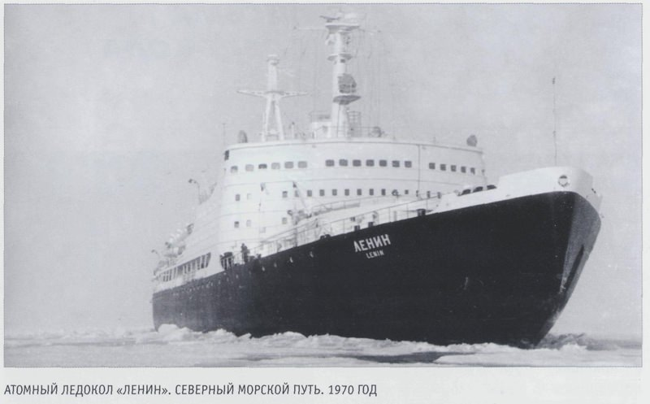
Главное управление Северного морского пути – организация с 1932 года

Slide 20
Арктическая комиссия С.С. Каменева 1928 года
Постановлением СНК СССР от 31.07.1928 года была образована Комиссия по разработке пятилетнего плана научно-исследовательских работ в Арктике. Через эту комиссию прошло всего 2 положительных начинания: - рейс к острову Врангеля в 1929 году и постройка радио-станции на Земле Франца Иосифа. (начинания и только, конкретно реализация проектов производилась вне Комиссии, в том числе помощью и силами Управления делами СНК СССР.
Было еще 3 значительных предприятия руководства Арктической комиссии: - исследовательский перелет к Северной Земле – несостоявшийся, хотя подготовка была проведена и средства истрачены.
- спасение парохода «Ставрополь» - закончилось провалом при затраченном полумиллионе рублей.
- спасение погибших американских летчиков - также закончилось провалом.

Slide 21
Проект пятилетнего плана
Арктический сектор владений СССР, представляющий громадную, как правило, необитаемую область, до сих пор минимально исследован. Значение этих полярных областей весьма велико в связи с хозяйственными (промысловыми и промышленными) задачами Союза. Учет и познание естественных производственных сил наших северных окраин играют несомненно крупнейшую роль в деле развития народного хозяйства. Настоящий план строится как перспективный, с расчетом, чтобы уже на вторую пятилетку «Арктический сектор СССР» как таковой, стал бы «реальным данным» в системе факторов для построения пятилетнего хозяйственного плана СССР.

Slide 22
Ликвидация Института по изучению Севера и создание Всесоюзного арктического института
Письмо от 23 марта 1930 года товарищу Е.П. Воронову от зам. Председателя ГМК СССР Паевского
По вопросу создания Всесоюзного Арктического института.
«Декретом от 28.УШ-29г. Правительством СССР был установлен новый принцип единства гидрометслужбы для всего Союза и в настоящее время объединение гидрометеорганизаций и учреждений проводится в жизнь быстрым темпом». Иностранные авторитеты оценивают переход советской гидрометеорологии к новым формам, как акт мирового значения.
При сопоставлении проекта Всесоюзного Арктического института и ГМК СССР, последним отмечено наличие взаимоисключающих друг друга функций. Так, или ГМК должен отказаться от реализации постановления Правительства по объединению, как организация руководящая и направляющая единую гидрометслужбу Союза, или должна быть в этой части ограничена руководящая роль Института в области метеорологии, гидрологии и геомагнетизма. И именно последний вариант, по мнению ГМК, должен быть принят.

Slide 23
ВЫВОДЫ
Деятельность академических структур – комиссий изучена гораздо лучше, чем советских учреждений.
Например, есть труды О.А. Красниковой «Академия наук и исследования в Арктике: научно-организационная деятельность Полярной комиссии в 1914-1936 гг.» и Ю.Н. Ермолаевой «Якутская комплексная экспедиция 1925-1930 гг.: развитие науки в Якутии».
В 1920 – е годы существовала множественность научных центров по изучению Арктики, параллелизм в их работе, что существенно снижало эффективность их деятельности. Эти научные центры подчинялись административно разным органам: НТУ ВСНХ, Президиуму Академии наук СССР, отделу научных учреждений СНК СССР.
В 1930-е годы происходит централизация научной деятельности и упорядочение функций научных организаций. Эта цель была достигнута за счет ликвидации старых институтов и созданием Всесоюзного арктического института в 1930 году.

Slide 24
ВЫВОДЫ
Несмотря на наличие различных научных организаций - ведущие ученые были представлены сразу в нескольких организациях, как в академических, так и в советских.
Эти выдающиеся ученые дореволюционной школы поддержали Советскую власть после революции при создании и развитии советских научных школ.
Например, Александр Петрович Карпинский,
Александр Евгеньевич Ферсман,
Николай Михайлович Книпович.

Slide 25
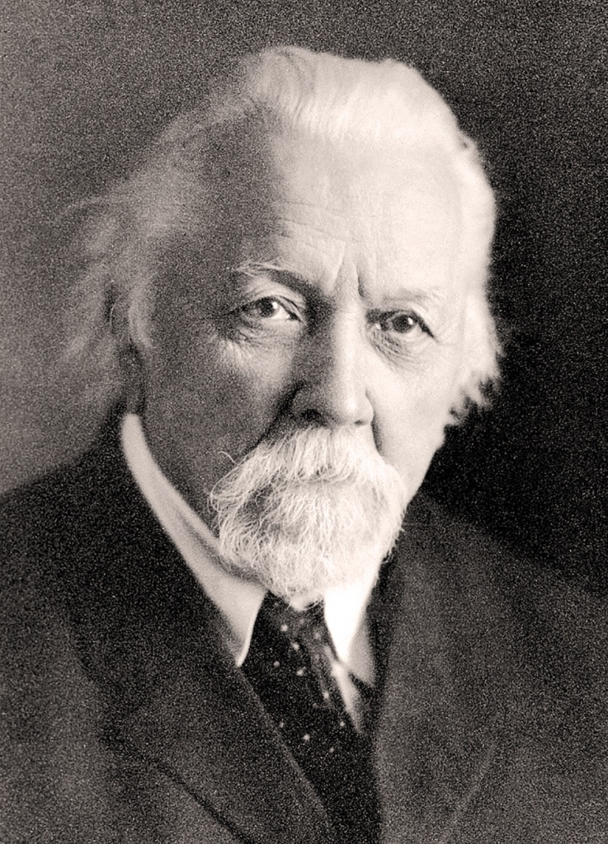
Александр Петрович Карпинский (1847-1936)

Slide 26
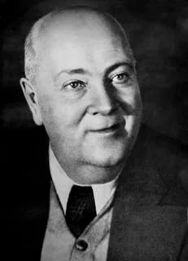
Александр Евгеньевич Ферсман (1883-1945)

Slide 27
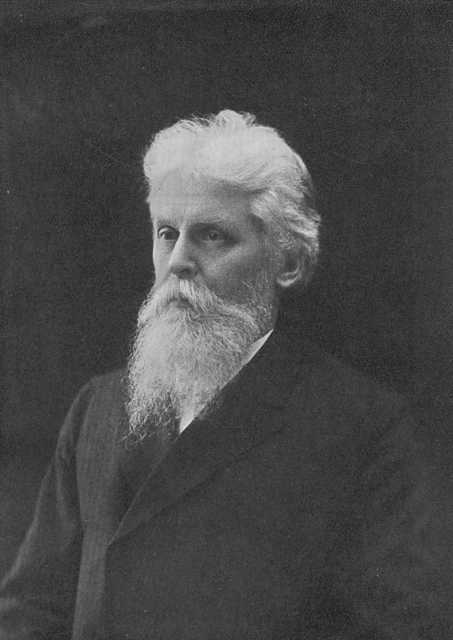
Николай Михайлович Книпович (1862-1939)

Slide 28
ВЫВОДЫ
Нормативная основа деятельности и правовой статус научных организаций по изучению Арктики и их взаимодействие с Советским государством в 1920-1930 -х годах пока еще недостаточно изученные вопросы. В то же время имеется богатый материал по их деятельности, который хранится в архивах. Например, в фонде Р5446, оп. 37 Дела отдела научных учреждений СНК СССР в ГАРФ и в фонде Р-369 Центрального государственного архива научно-технической документации Санкт-Петербурга (ЦГАНТД СПб) – дела Арктического и Антарктического научно-исследовательского института Главного управления гидрометеорологической службы при Совете Министров СССР.

